Slide 1
JavaScript高级应用
演讲人: 杨函傧

Slide 2
对象以及对象属性
创建对象带来的问题
原型链继承

Slide 3
JavaScript高级应用
对象（Object）
对象是属性的无序集合，每个属性存放一个原始值、对象或者函数。原始值包括：undefined、null、boolean、 number、 string 。类似Java中的Map的键值对。
属性包含名字和值。除了名字和值以外，还有一些特性，称为“属性特性”。
1.可写性（wriable attribute）,表明是否可以设置该属性的值。
2.可枚举性（enumerable attribute）,表明是否可以通过for/in循环返回该属性。
3.可配置性（configurable attribute）：表明是否可以删除或者修改该属性。
对象除了具有属性之外，每个对象还拥有三个相关的对象特性（object attribute）
1.对象的原型属性。每一个对象都有一个原型属性。
2.对象的类属性。标识对象类型的字符串。
3.对象的可扩展标记。表明是否可以向该对象添加新属性。

Slide 4
JavaScript高级应用
创建对象
  直接量创建对象
    var point = { x : 1 , y : 2 };
  通过new创建对象
    var o = new Object();
  Object.create()创建对象
    var o = Object.create({x : 1 , y : 2});

Slide 5
JavaScript高级应用
属性的查询与设置
  通过.或者[]运算符来查询、设置属性的值。
  查询：
    var author = book.author ;//得到book对象”author”属性
    var author = book[‘author’] ;//得到book对象”author”属性
  设置：
  book.author = “jack”;

Slide 6
JavaScript高级应用
属性的删除
  delete运算符可以删除对象的属性。
  1.delete只是断开属性和宿主对象的联系，而不会去操作属性中的属性。
  2.delete运算符只能删除自有属性，不能删除继承属性。

Slide 7
JavaScript高级应用
检测属性
  javaScript对象可以看作为属性的集合，我们经常需要判断某个属性是否存在于某个对象中。通过运算符in、hasOwnProperty ()、propertyIsEnumerable()方法来完成这个工作。
  运算符in:左侧是属性名，右侧是对象。如果对象的自有属性或继承属性中包含这个属性则返回true。
  对象的hasOwnPreperty()方法用来检测给定的名字是否是对象的自有属性。对于继承属性它将返回false。
  propertyIsEnumerable()是hasOwnPreperty()的增强版，只有检测到是自有属性且这个属性是可枚举的才返回true.

Slide 8
JavaScript高级应用
属性getter和setter
  对象的属性由名字、值和一组特性构成的。在ECMAScript5中，属性值可以用一个或者2个方法代替，这2个方法就是getter和setter。由getter和setter定义的属性叫做“存取器属性”，它不同于“数据属性”。

Slide 9
JavaScript高级应用
属性的特性
存取器属性的特性：get、set、可枚举性enumerable 、可配置性configurable 。
数据属性的特性：value、可写性writable、可枚举性enumerable、可配置性configurable.
Object.getOwnPropertyDescriptor()和Object.getPrototypeOf()获取属性的特性
getOwnPropertyDescriptor() | getPrototypeOf()
只能获取自由属性的特性 | 遍历原型链，可以获取继承的属性以及自有属性。

Slide 10
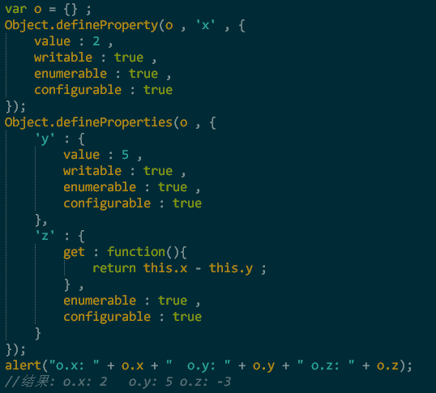
JavaScript高级应用
Object.defineProperty()和Object.defineProperties()设置属性的特性
如果对象是不可以扩展的，则可以编辑已有的自身属性，但不能给他添加新的属性。
如果属性是不可以配置的，则不能修改它的可配置性和可枚举性。
如果存取器属性是不可以配置的，则不能修改getter和setter方法，也不能将他转为数据属性。
如果数据属性是不可配置的，则不能将它转换为存取器属性。
如果数据属性是不可配置的，则不能将它的可写性从false修改为true ,但可以从true修改为false。
如果数据属性是不可配置且不可写的，则不能修改它的值。然而可配置但不可写属性的值是可以修改的（实际上是先将标记为可写的，然后修改它的值，最后转换为不可写的。）

Slide 11
JavaScript高级应用
对象的三个属性
  1.原型属性：是用来继承属性的，也简称‘原型’。原型属性是在实例对象创建之初就设置好的。通过对象直接量创建的对象使用Object.prototype作为它们的原型；通过new创建对象使用构造函数的prototype属性作为它们的属性。通过Object.create()创建的对象是使用第一个参数作为它们的原型。
  2.类属性：对象的类属性是一个字符串，用来表示对象的类型信息。javascript没有提供这样的判断方法，我们可以间接的提供。
  3.可扩展性：用以表示是否可以给对象添加新属性。通过Object.isExtensible()判断该对象是否可以扩展。将对象转换为不可以扩展，通过调用Object.preventExtensions()，Object.seal()和Object.freeze()

Slide 12
JavaScript高级应用
 | 作用 | 对应的检测方法
Object.preventExtensions() | 将对象转换为不可扩展性，是一个不可逆的转换，只影响到对象本身的可扩展性。如果给一个不可扩展的对象的原型添加属性，这个不可扩展的对象同样会继承这些新属性。 | Object.isExtensible()
Object.seal() | 除了将对象设置为不可扩展的，还可以将对象的所有自有属性都设置为不可配置的。即不能给这个对象添加新的属性，它的自有属性也不能删除和配置，不过它的已有的可写属性依然可以设置。 | Object.isSealed()
Object.freeze() | 除了将对象设置为不可扩展的和将其属性设置为不可配置之外，还可以将它自有的所有数据属性设置为只读。 | Object.isFrozen()

Slide 13
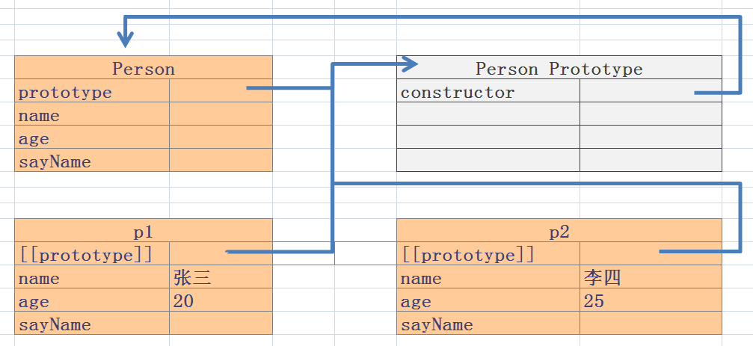
JavaScript高级应用
构造函数创建对象及其带来的问题

Slide 14
JavaScript高级应用
理解原型（prototype）
  无法什么时候，只要创建了一个函数，就会根据一组特定的规则为该函数创建一个prototype属性，这个属性指向函数的原型对象。在默认对象下，所有原型对象都会自动获得一个constructor(构造函数)属性，这个属性包含一个指向prototype属性所在函数的指针。

Slide 15
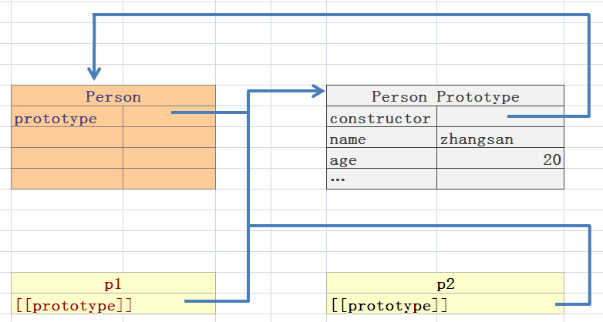
JavaScript高级应用

Slide 16
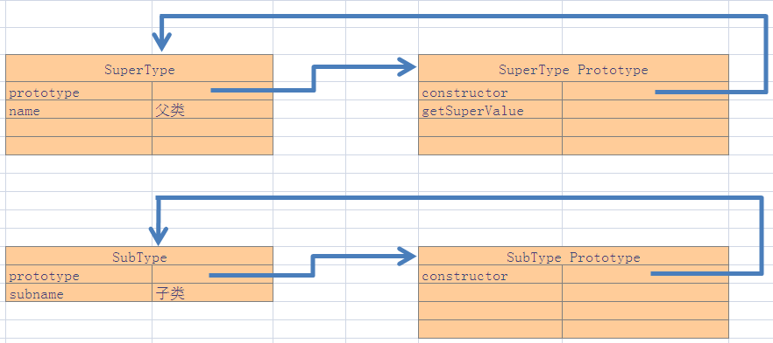
JavaScript高级应用

Slide 17
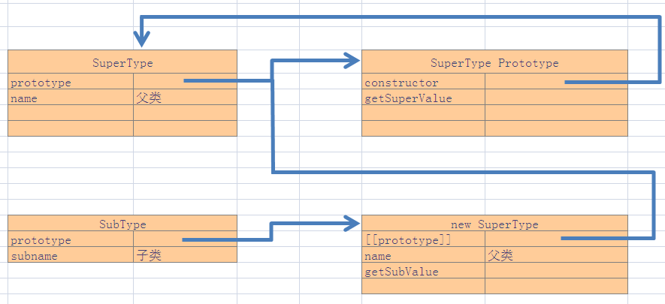
JavaScript高级应用

Slide 18
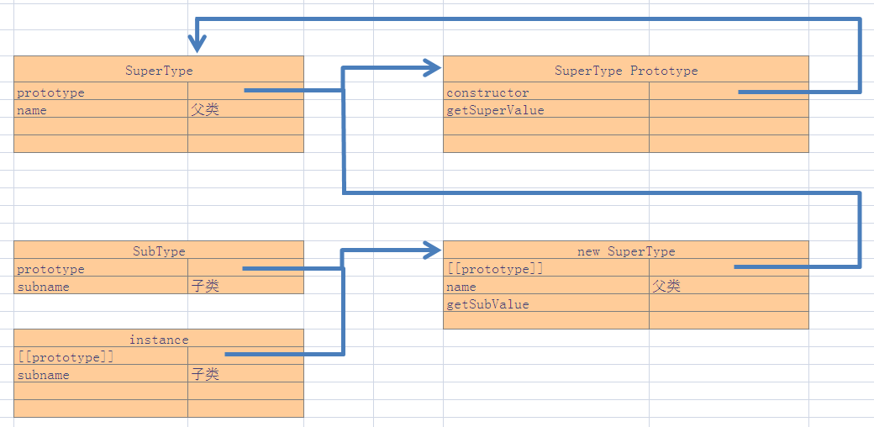
JavaScript高级应用

